Slide 1
Олимпиадные задачи по математике
Учитель математики МАОУ СОШ № 22
Плеханова А.А.

Slide 2
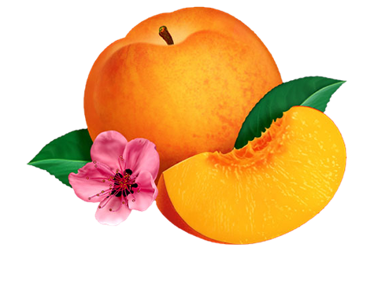
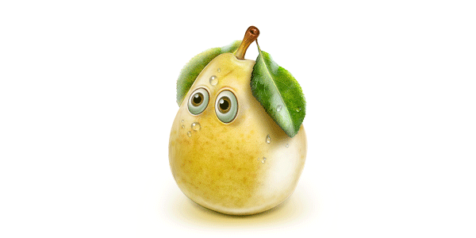
Три яблока, четыре груши и один персик стоят 61 рубль. Два яблока, четыре груши и два персика стоят 66 рублей. Сколько рублей стоит одна груша, если персик стоит столько, сколько стоят два яблока?
5 класс
Решение:
Запишем условия в виде равенств:
3я + 4г + 1п = 61,
2я + 4г + 2п = 66,
1п = 2я.
Учитывая первое и третье условия, получим, что 5я + 4г = 61, а из второго и третьего условий получим, что 6я + 4г = 66. Значит, одно яблоко стоит 5 рублей. Тогда один персик стоит 10 рублей. Четыре груши стоят 36 рублей, то есть одна груша стоит 9 рублей.

Slide 3
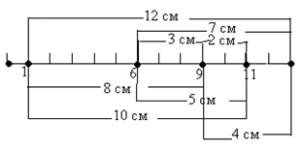
6 класс
Имеется линейка без делений длиной 13 см. Какое минимальное число делений нужно нанести на линейку, чтобы на линейке было видно изображение отрезков длиной 1, 2, 3, …, 12, 13 см?
Решение:
Если на линейку нанести четыре деления, соответствующие 1 см, 6 см, 9 см и 11 см, то на линейке будут видны изображения отрезков, длины которых равны 1, 2, 3, …, 12, 13 см (см. рис.).
Трёх делений недостаточно, так как если на отрезке длиной 13 см разместить три точки, то наибольшее число различных отрезков будет равняться 10, а нужно 13.

Slide 4
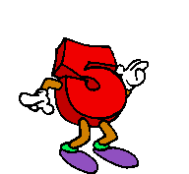
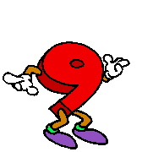
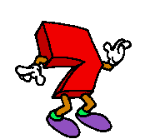
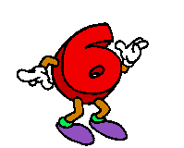
7 класс
Двузначное число в сумме с числом, записанным теми же цифрами, но в обратном порядке, дает полный квадрат. Найдите все такие числа, в ответе укажите их количество.
Решение:
Пусть a – это цифра десятков, а b – это цифра единиц, тогда получаем, что
Искомые числа 29, 92, 38, 83, 47, 74, 56, 65.

Slide 5
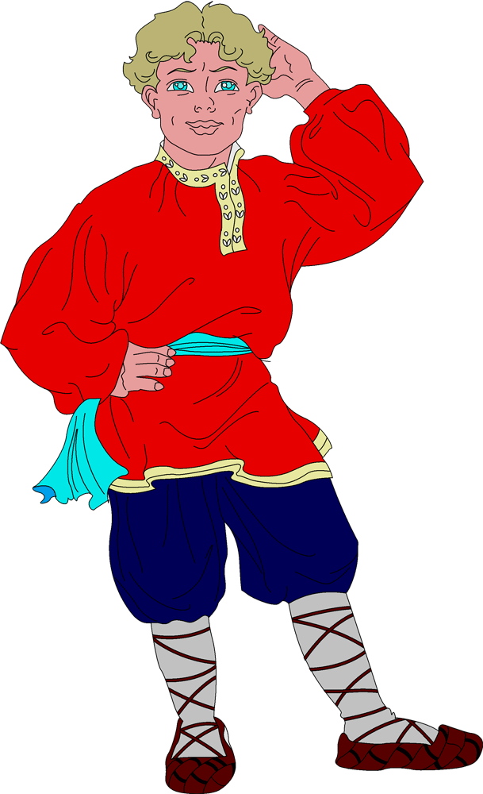
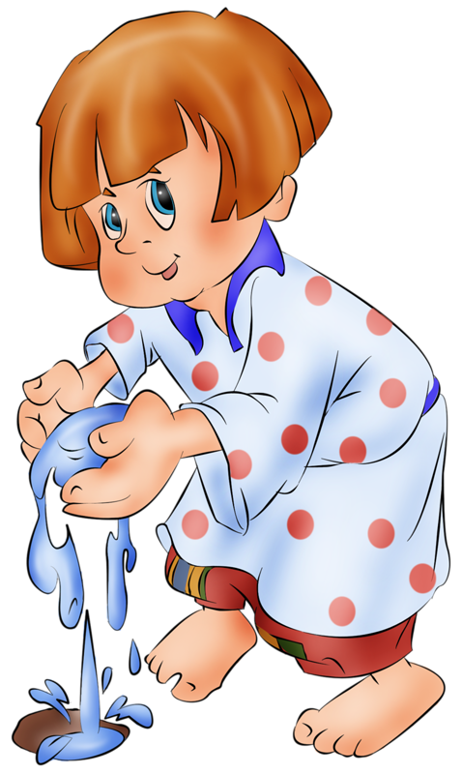
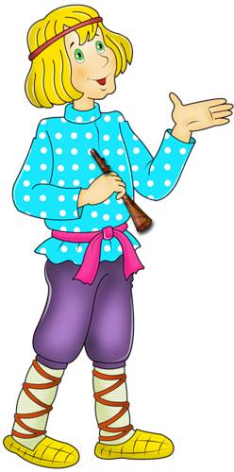
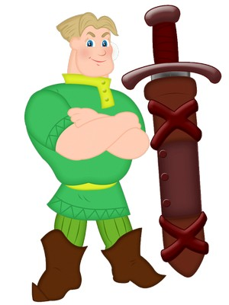
8 класс
У четырёх братьев всего 32000 рублей. Если деньги первого брата увеличить на 7 рублей, а деньги второго – уменьшить на 7 рублей, третьего – увеличить в 7 раз, а четвёртого – уменьшить в 7 раз, то у братьев станет денег поровну. Сколько рублей было у второго из братьев первоначально?
Решение: Пусть у первого брата x рублей, у второго – y рублей, у третьего – z рублей, у четвёртого – t рублей. Тогда:
Выразим все переменные через z и подставим в первое уравнение системы:
Итак, у первого брата 3493 рублей, у второго – 3507 рублей, у третьего – 500 рублей, у четвёртого – 24500 рублей.

Slide 6
9 класс
Найдите все пары натуральных чисел, удовлетворяющих уравнению: x² – xy – 2x + 3y = 11.
В ответе укажите количество найденных пар чисел.
Решение:
Исходное уравнение x² – xy – 2x + 3y = 11 преобразуем к виду y(x – 3) = x² – 2x – 11, откуда y = (x² – 2x – 11)/(x – 3) = x + 1 – 8/(x – 3). Следовательно (обратите внимание на дробь), возможны варианты x = 1; 2; 4; 5; 7; 11. Находя соответствующие значения переменной y, получаем пары чисел: (1; 6), (2; 11), (4; -3), (5; 2), (7; 6), (11; 11). С учётом того, что числа должны быть натуральным, удовлетворять уравнению будут следующие 5 пар чисел: (1; 6), (2; 11), (5; 2), (7; 6), (11; 11).

Slide 7
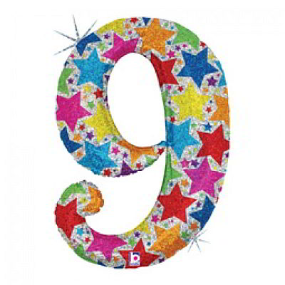
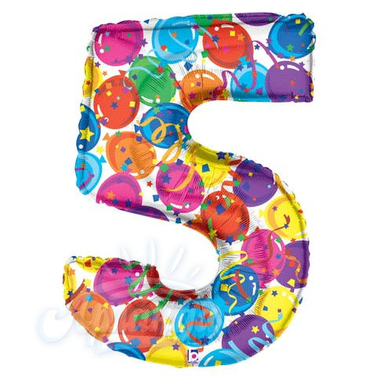
10 класс
Найти наименьшее натуральное число, дающее остатки: 1 – при делении на 2, 2 – при делении на 3, 3 – при делении на 4, 4 – при делении на 5, 5 – при делении на 6.
Решение:
т.е.

Slide 8
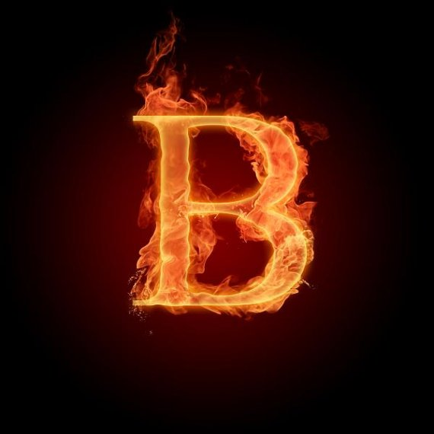
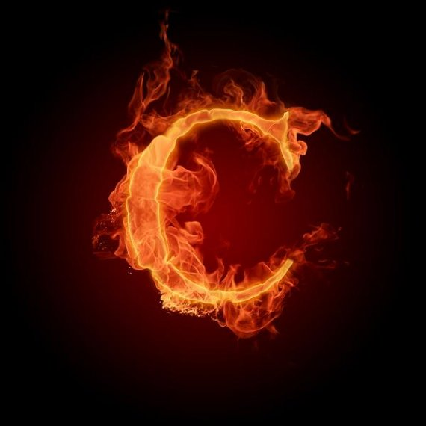
11 класс
Набор, состоящий из чисел a, b, c, заменили на набор a⁴ – 2b², b⁴ – 2c², с⁴ – 2а². В результате получившийся набор совпал с исходным. Найдите числа a, b, c, если их сумма равна (– 3). В ответе укажите число a.
Решение:
Из того, что наборы совпадают, следует совпадение их сумм. Значит, а⁴ – 2² + b⁴ – 2с² + с⁴ – 2а² = а + b + с = – 3, затем (а² – 1)² + (b² – 1)² + (с² – 1)² = 0. Откуда а² – 1 = b² – 1 = с² – 1 = 0, т.е. а = ±1, b = ±1, с = ± 1. Условию а + b + с = – 3 удовлетворяют только а = b = с = – 1. Осталось проверить, что найденная тройка удовлетворяет условиям задачи.

Slide 9
Спасибо за внимание!!!

